Slide 1



CHỦ ĐỀ THỰC VẬT
ĐỀ TÀI
HÁT: HOA TRƯỜNG EM
TRÒ CHƠI: TIẾT TẤU VUI NHỘN

Slide 2
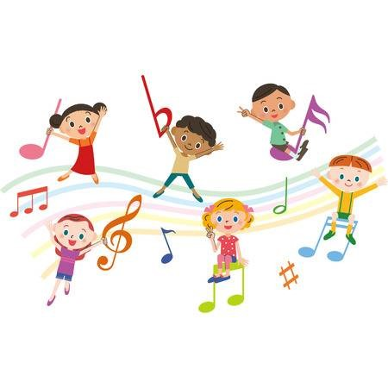



Slide 3

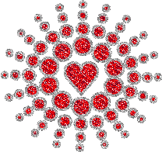
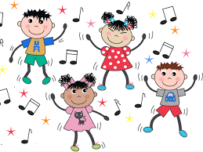
Hoạt động 2
Dạy hát: Hoa Trường em

Slide 4
Phần thi thứ nhất: Bé làm ca sĩ

Slide 5

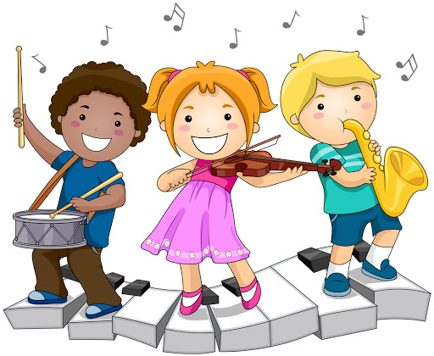

Phần thi thứ 2:
Tài năng âm nhạc

Slide 6




Hoạt động 3
Kết thúc

Slide 7



CHÚC CÁC CON LUÔN CHĂM NGOAN HỌC GIỎI CHÚC BAN GIÁM KHẢO LUÔN DỒI DÀO
SỨC KHỎE VUI VẺ VÀ HẠNH PHÚC

